Slide 1
艺术作品发布网站
－－毕业设计项目介绍

Slide 2
网站构思

Slide 3
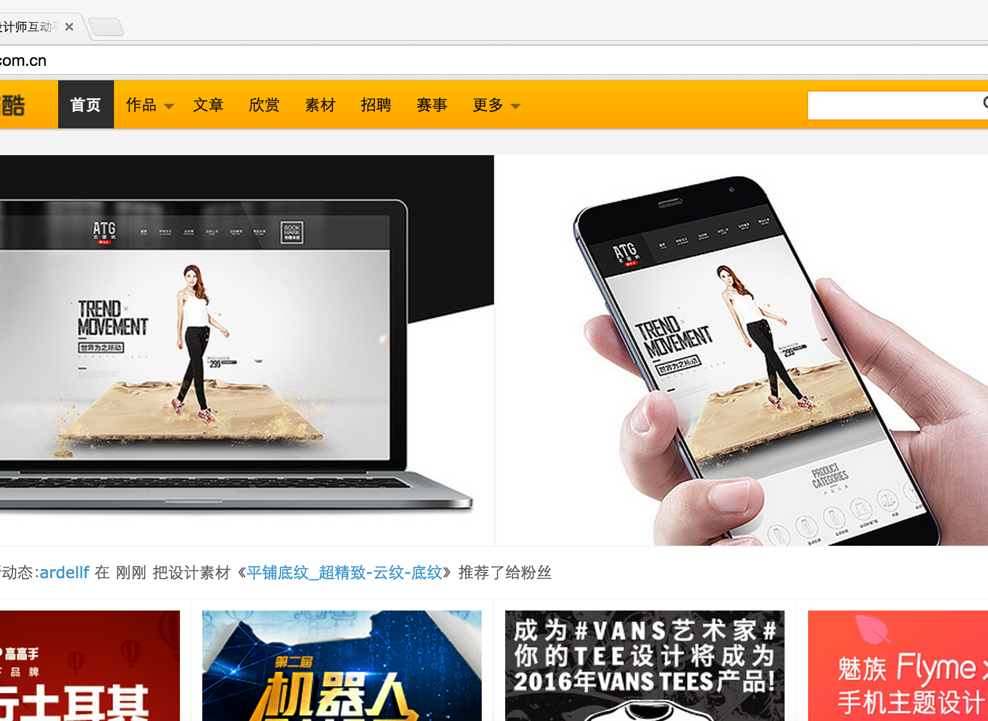
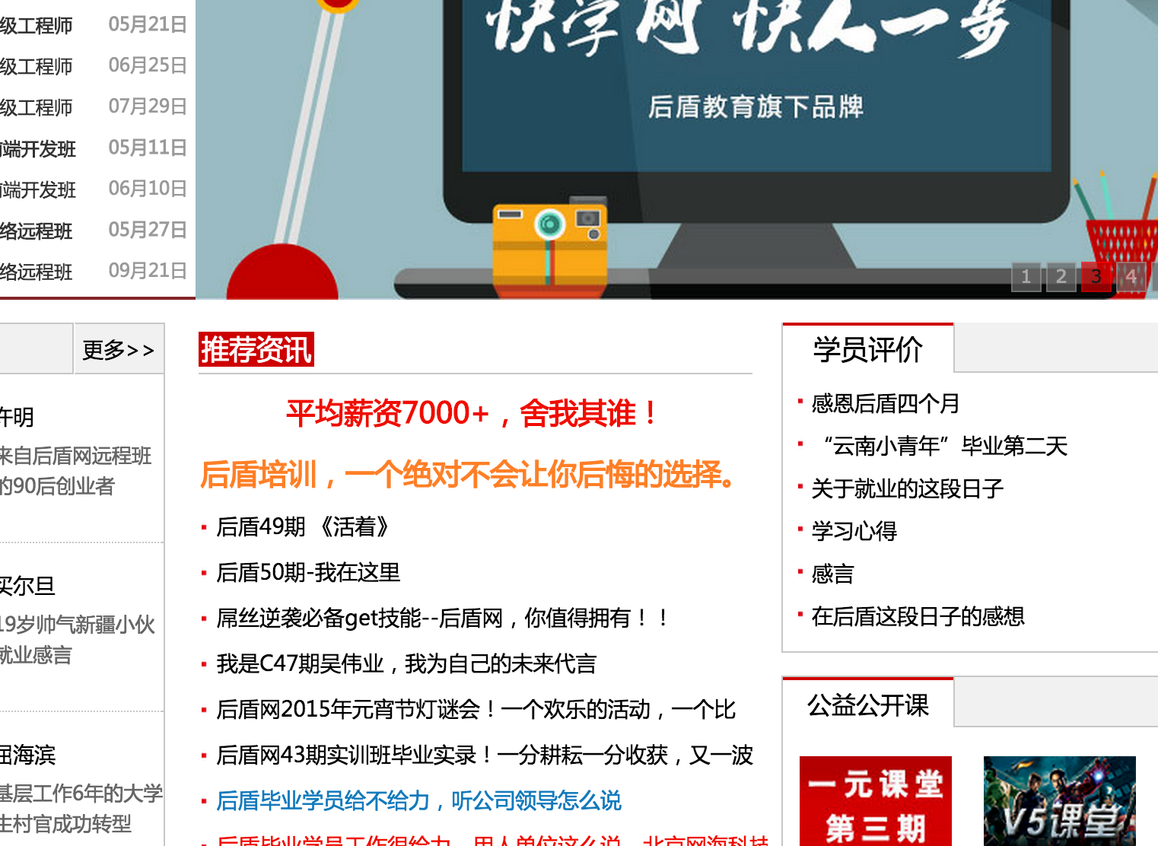
传统发布网站
后台功能类
前端展示类

Slide 4
“Your time is limited, so don't waste it living someone else's life.…Don't let the noise of others' opinions drown out your own inner voice。”
“你的时间有限，不要浪费于重复别人的生活。不要让别人的观点淹没了你内心的声音。”
“You can't just ask customers what they want and then try to give that to them. By the time you get it built, they'll want something new。”
“你不能只问顾客要什么，然后想法子给他们做什么。等你做出来，他们已经另有新欢了。”
–Steve Jobs

Slide 5
最耀站

Slide 6

1.采用上下结构设计
2.统一的布局设计
3.响应式设计

Slide 7
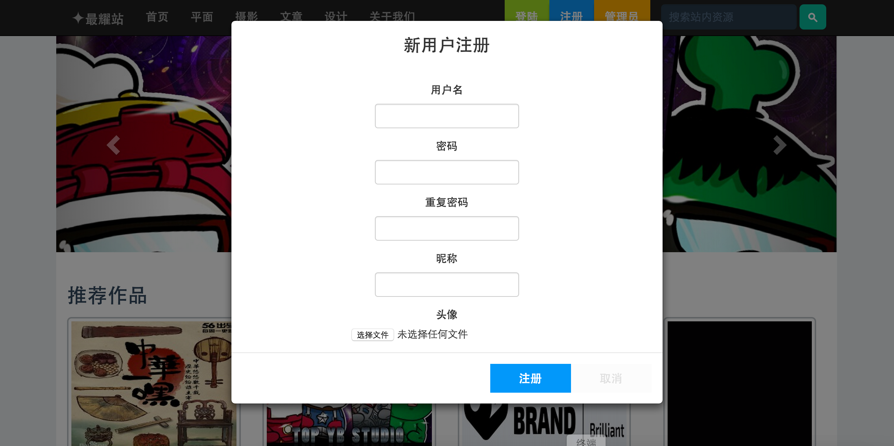
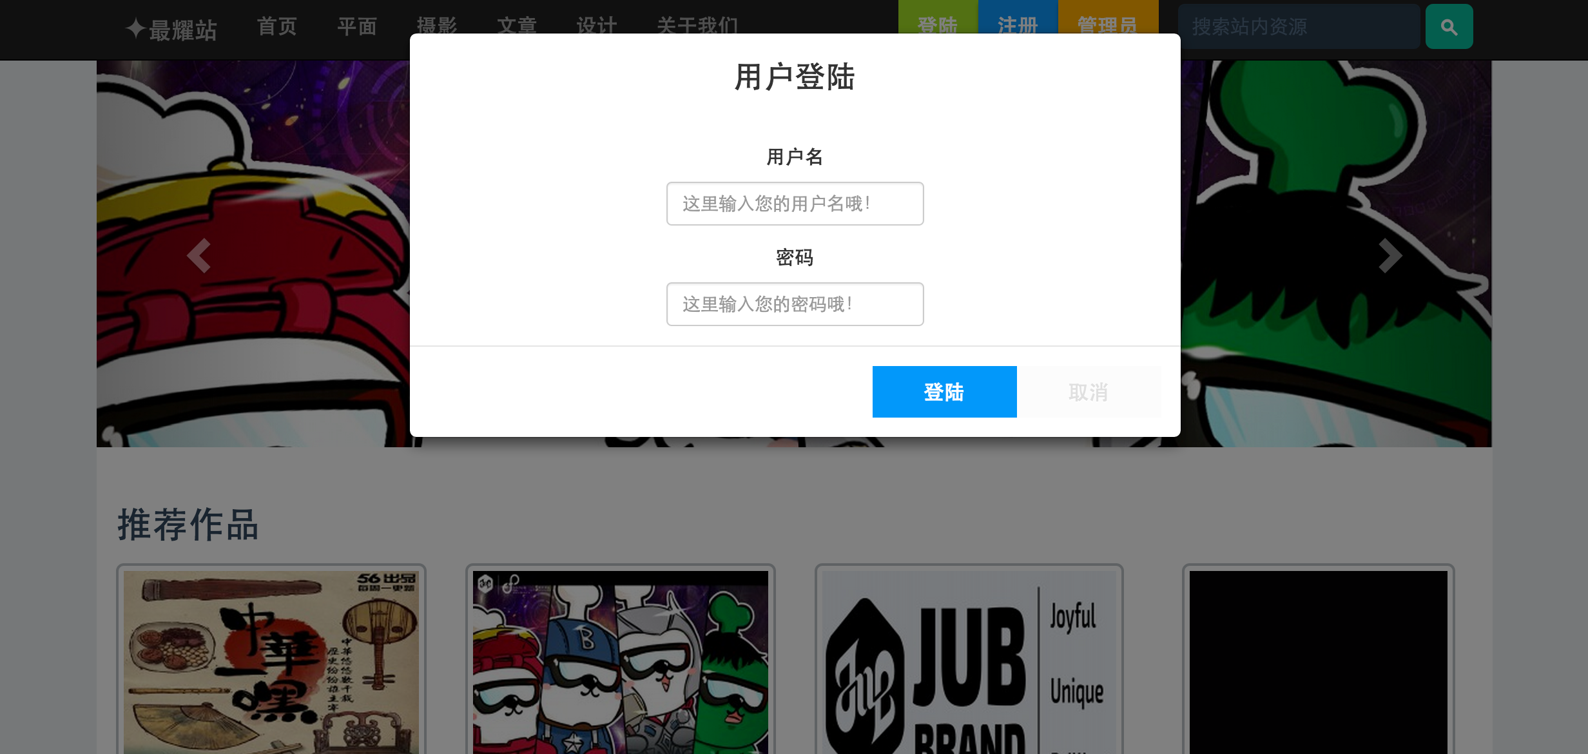
用户注册
用户登陆

Slide 8
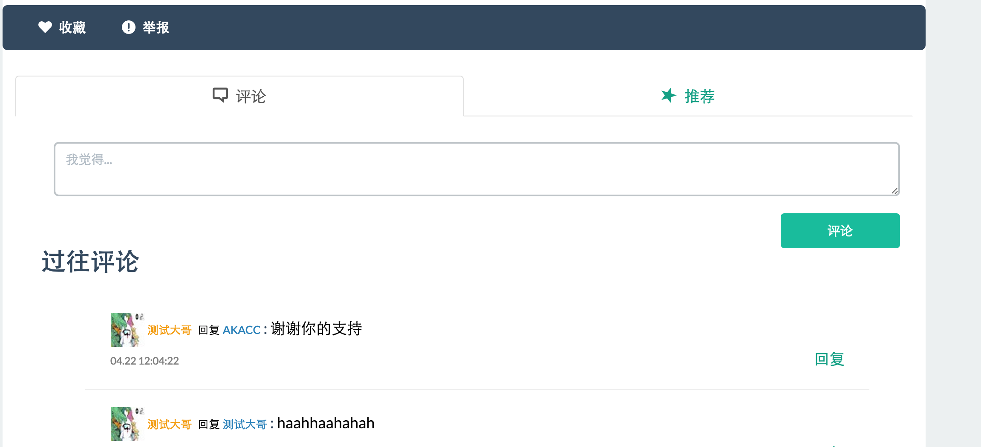
针对作品的功能
包括：收藏，评论，点赞，回复评论，显示评论与推荐信息

Slide 9
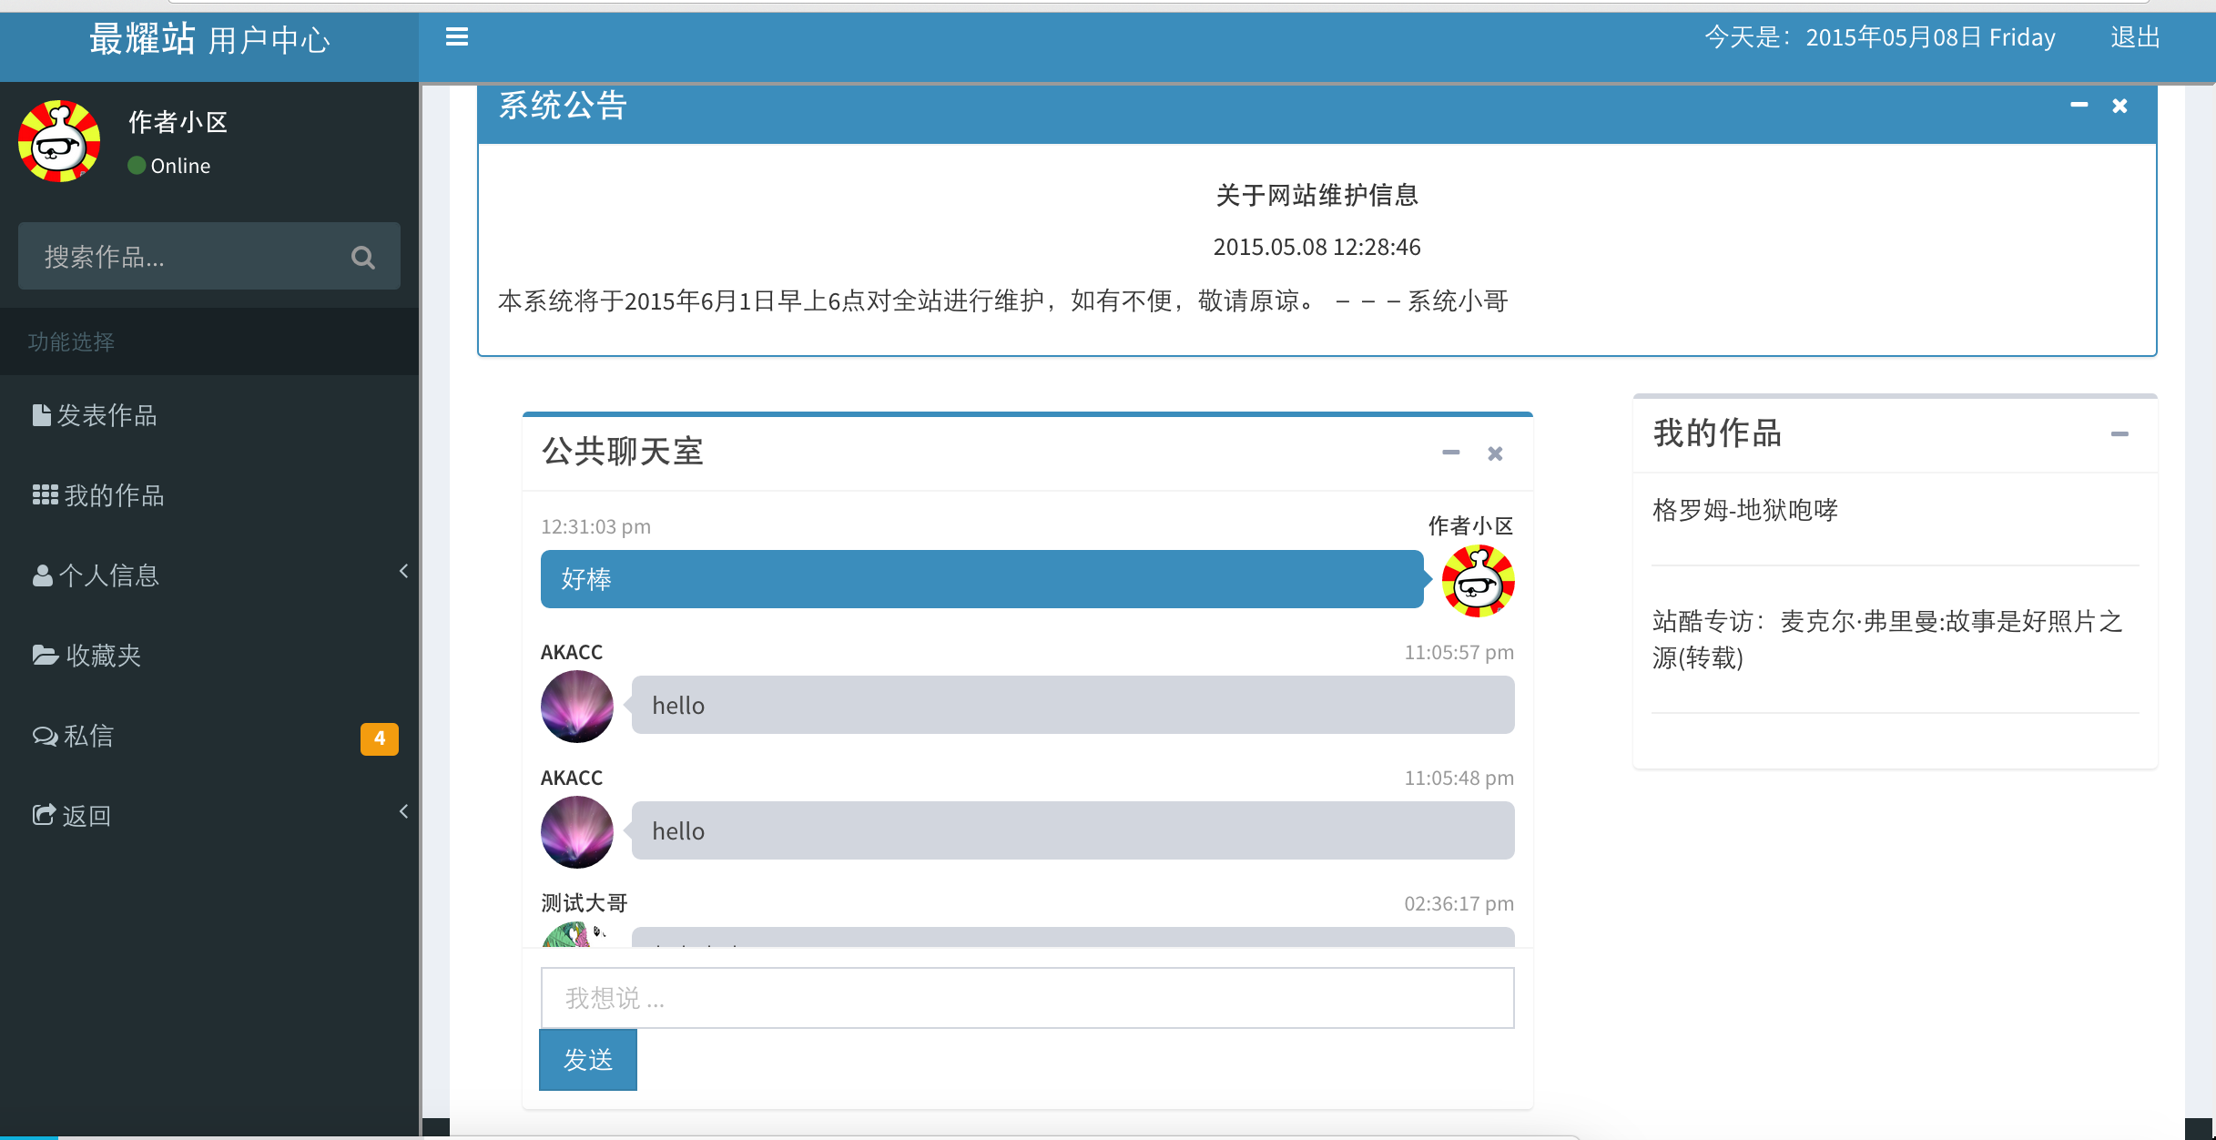
用户后台功能
包括：发表、管理作品，公告显示，公共聊天室，作品显示，个人信息修改，收藏夹，私信

Slide 10
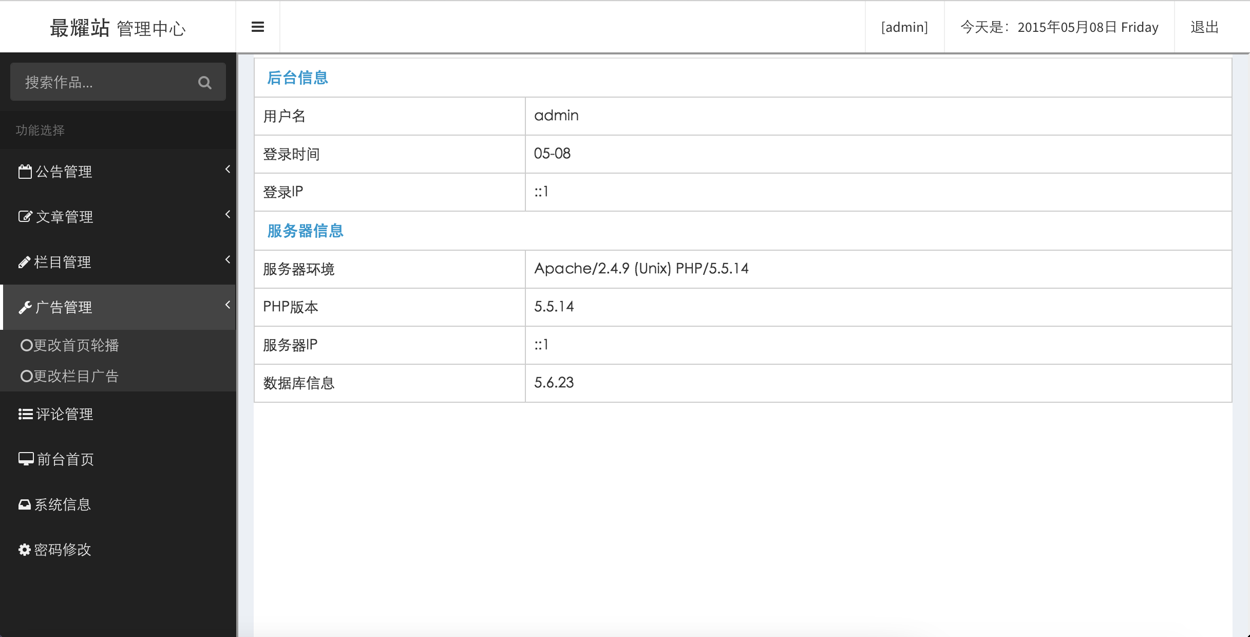
管理员后台功能
包括：公告管理，文章管理，栏目管理，广告管理，评论管理，系统信息和密码修改

Slide 11
功能简介完毕

